Slide 1
МКОУ «Бондареновская ООШ»
Даргала литературала абхьибси дарс.
Тема: Г1ях1мадхан Абу-Бакарла г1ямру ва творчество.
2020 дус
Муг1яллим:Ахмедова Гулай Османовна.

Slide 9
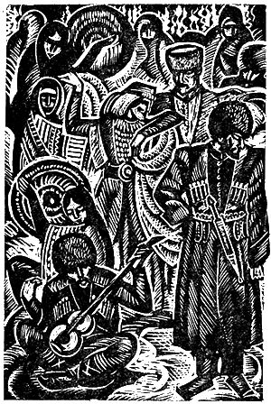

Slide 10
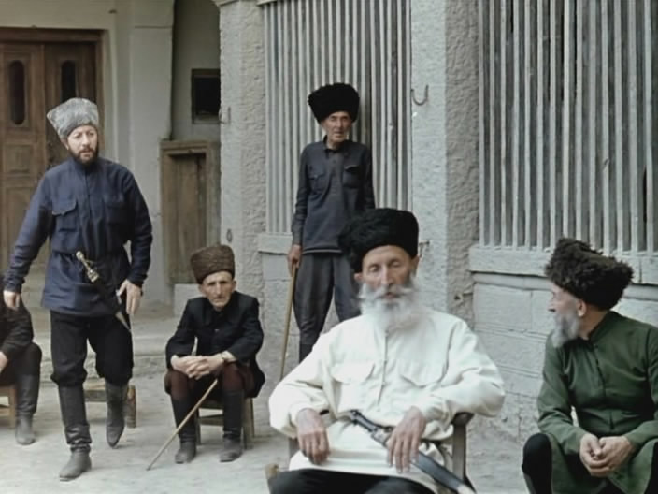

Slide 11
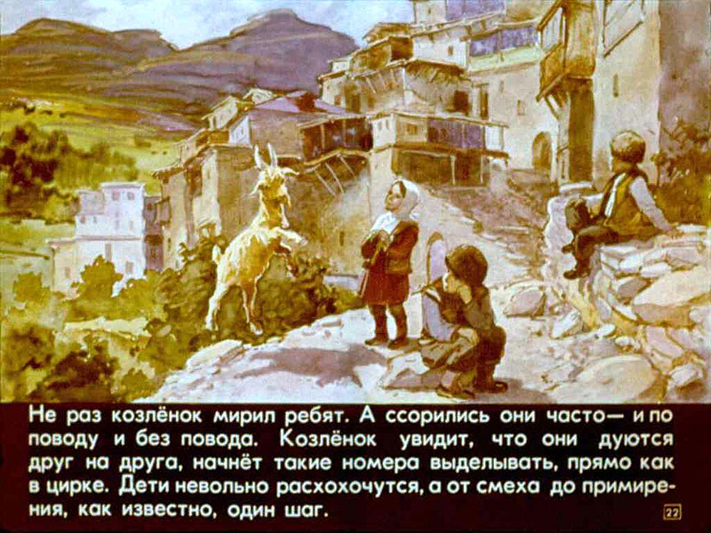

Slide 13
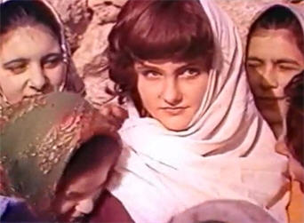

Slide 14
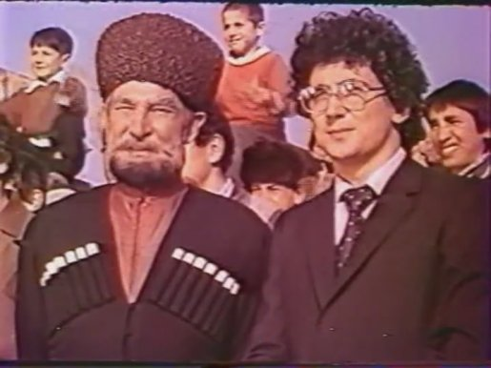

Slide 15
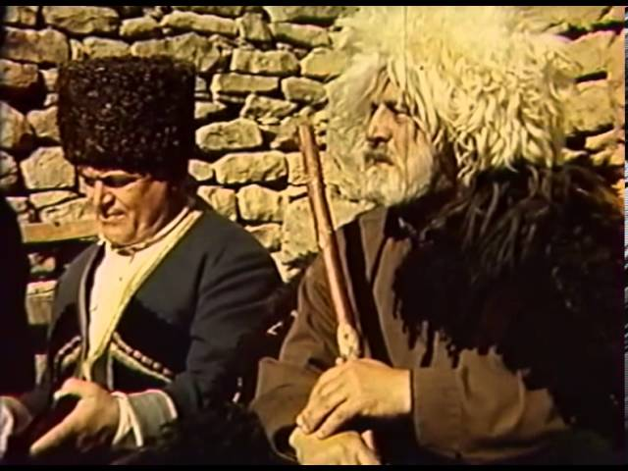

Slide 16
